Slide 1
第5章 线性定常系统的综合
系统的描述
  主要解决系统的建模、各种数学模型(时域、频域、内部、外部描述)之间的相互转换等；
系统的分析
  主要研究系统的定量变化规律(如状态方程的解，即系统的运动分析等)和定性行为(如能控性、能观测性、稳定性等)。
综合与设计问题
  在已知系统结构和参数(被控系统数学模型)的基础上，寻求控制规律，以使系统具有某种期望的性能。

Slide 2
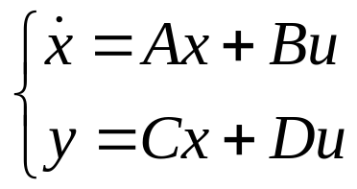
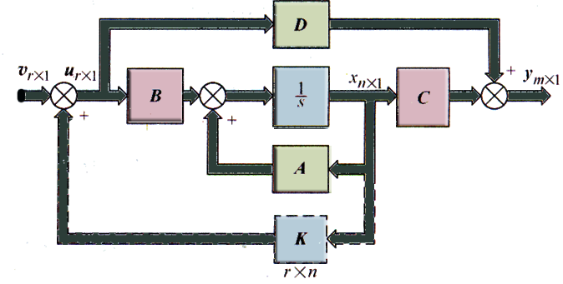
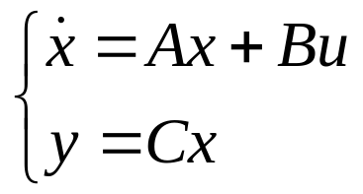
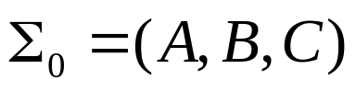
5.1 线性反馈控制系统的基本结构及其特性
状态反馈
反馈的两种基本形式
输出反馈
5.1.1 状态反馈
  状态反馈方框图如图所示：
  受控系统：
  通常，D=0，则
  记为
Notes:
状态反馈是将系统的每一个状态变量乘以相应的反馈系数，然后反馈到输入端与参考输入相加形成控制律，作为受控系统的控制输入。

Slide 3
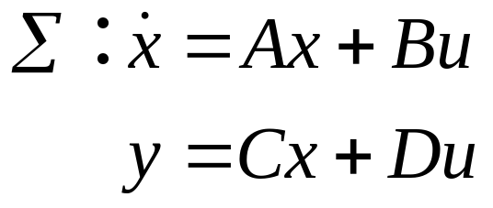

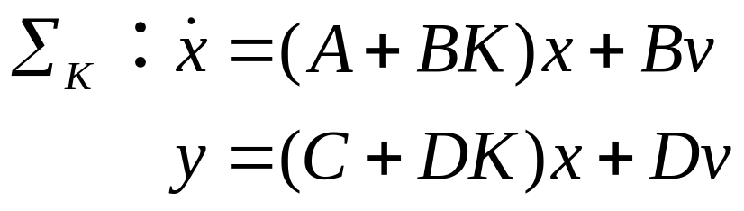

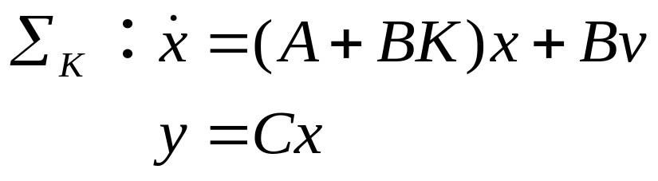
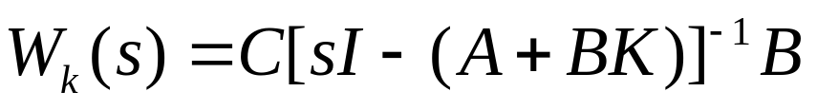
5.1 线性反馈控制系统的基本结构及其特性
给定系统
在系统中引入反馈控制律
反馈增益阵实常数状态
得闭环系统
若 ，则
闭环系统传递函数
引入K，可以改变系统的特征值，使系统获得所要求的性能。

Slide 4
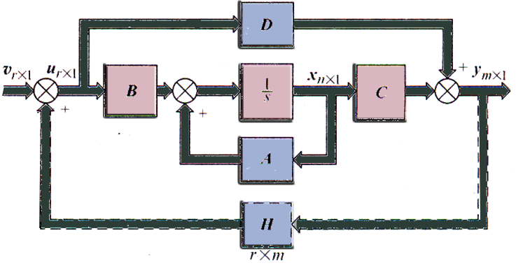
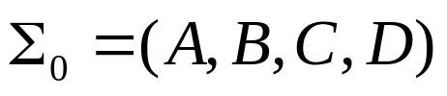
5.1 线性反馈控制系统的基本结构及其特性
  5.1.2 输出反馈
  输出反馈结构图如下：
  受控系统：
  若D=0，

Slide 5

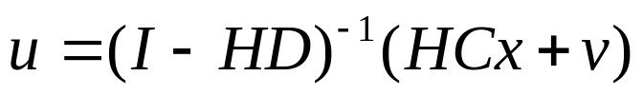
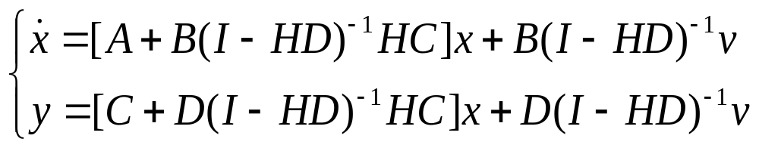
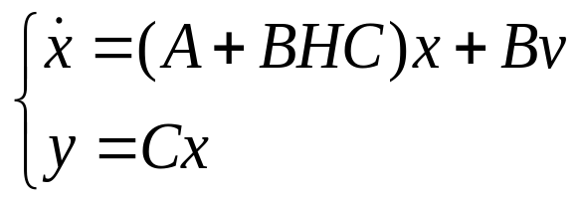
5.1 线性反馈控制系统的基本结构及其特性
在系统中引入反馈控制律
反馈增益阵实常数输出
  得：
  代入受控系统：
  若D=0：
引入输出反馈H，也可以改变系统的特征值，从而改变系统特性。

Slide 6
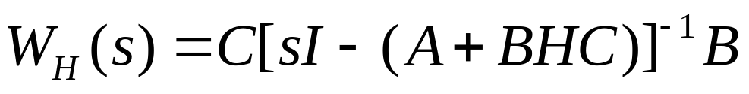
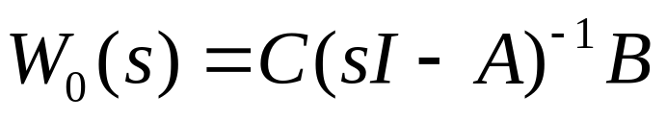
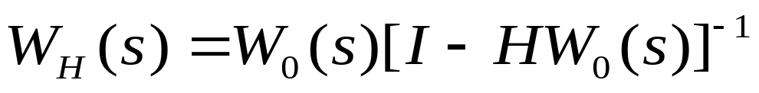
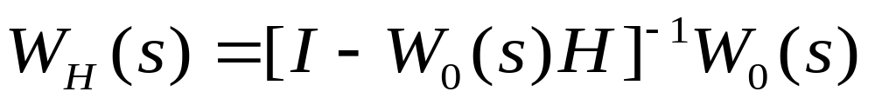
5.1 线性反馈控制系统的基本结构及其特性
  D=0 时，闭环系统传递函数
  原受控系统传递函数为：
  则还有以下关系式成立：
或

Slide 7










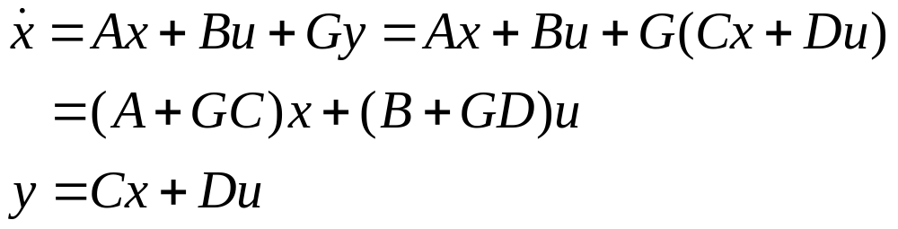
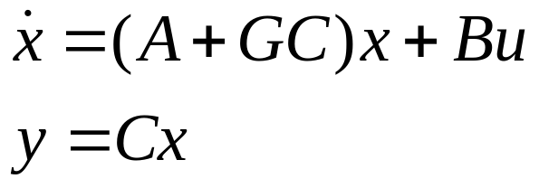
5.1 线性反馈控制系统的基本结构及其特性
  5.1.3 从输出到 的反馈
  结构图如下：
B
G
  若D＝0，则

Slide 8




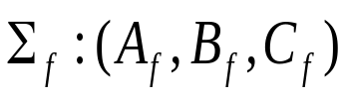
5.1 线性反馈控制系统的基本结构及其特性
  5.1.4 动态补偿器
  直接引入一个子系统来改善系统的性能。
串联连接
反馈连接

Slide 9
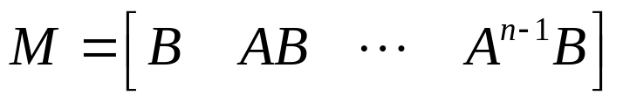
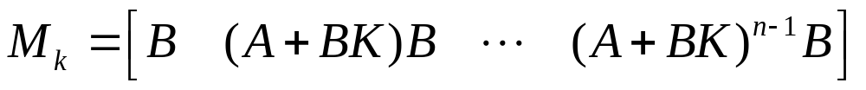
5.1 线性反馈控制系统的基本结构及其特性
5.1.5 闭环系统的能控性与能观性
  定理5.1.1 状态反馈不改变受控系统 的能控性，但不保证系统的能观性不变。
  能控性：由能控性矩阵秩相等可得。
能观性：对SISO系统而言，状态反馈虽然不改变系统的零点，但改变了系统的极点，有可能造成零极点对消现象，从而改变系统的能观性。

Slide 10
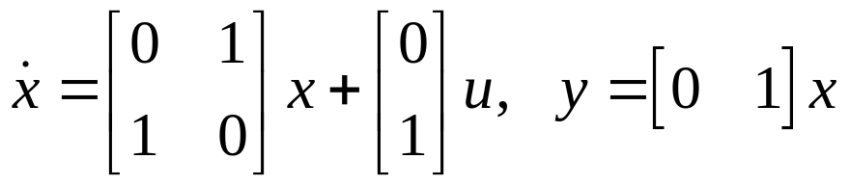
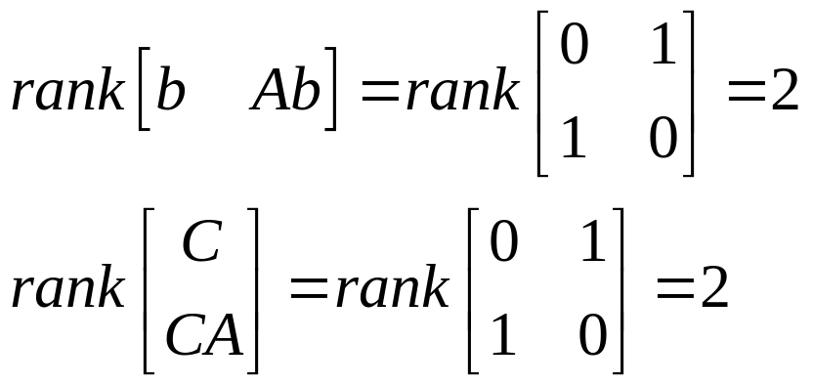
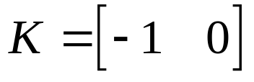
5.1 线性反馈控制系统的基本结构及其特性
  【例5-1】试分析以下系统引入状态反馈 K＝[-1 0]后的能控
  性和能观性。
  解：原的能控性和能观性：
  因此，受控系统既是能控也是能观的。
  加入状态反馈 后，

Slide 11
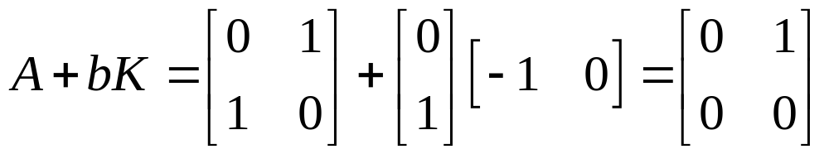
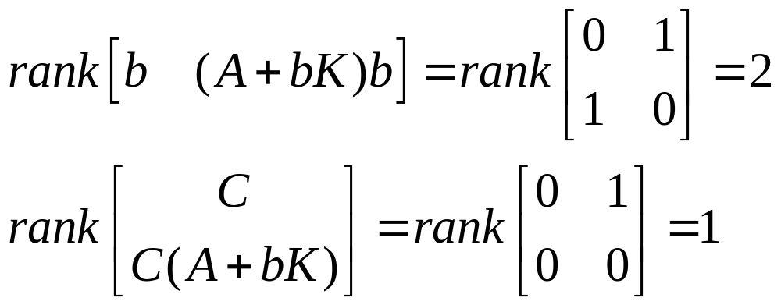
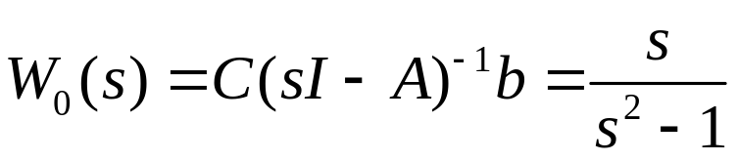
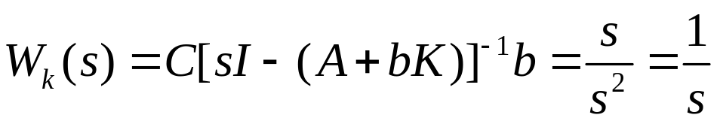
5.1 线性反馈控制系统的基本结构及其特性
  闭环系统矩阵
  有
  故引入状态反馈后，系统是能控但不能观的。
  实际上，由传递函数
产生了零极点对消，从而破坏了系统的能观性。

Slide 12
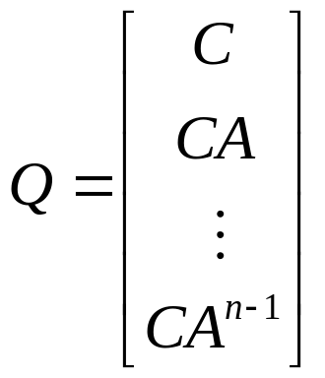
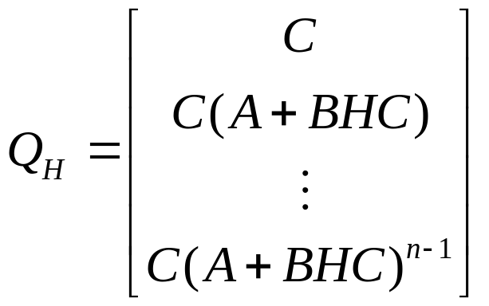
5.1 线性反馈控制系统的基本结构及其特性
  定理5.1.2：输出反馈不改变系统的能控性和能观性。
  能控性：输出反馈可看成状态反馈的特例 K=HC，状态反馈不改变系统能控性，故输出反馈也不改变系统的能控性。
  能观性：由能观性矩阵验证秩相等可得。

Slide 13
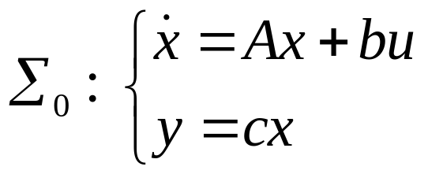
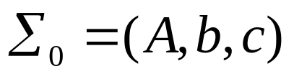

5.2 极点配置问题
极点配置问题：是通过选择反馈增益矩阵K，将闭环系统的极点恰好配置在根平面上所期望的位置，以获得所希望的动态性能。
5.2.1 采用状态反馈
定理5.2.1 给定系统
采用状态反馈对系统
任意配置极点的充要
条件是系统
完全能控。

Slide 14
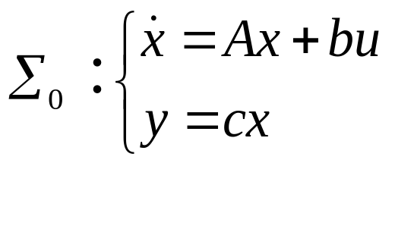
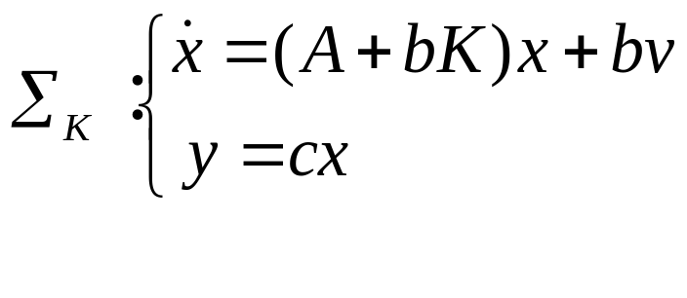

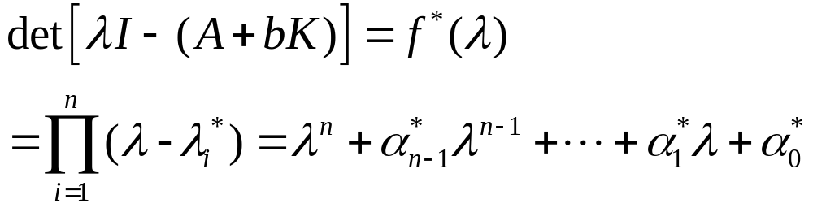
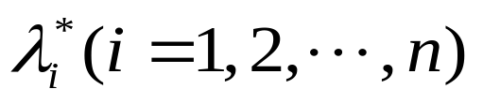
5.2 极点配置问题
  证明：仅证充分性，即证，若系统完全能控，则通过状态反
  馈必能使极点任意配置。
  （此证明过程即为极点配置 问题的设计步骤 ）
闭环系统的特征多项式为：
其中：
是我们所期望的极点。

Slide 15

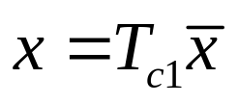
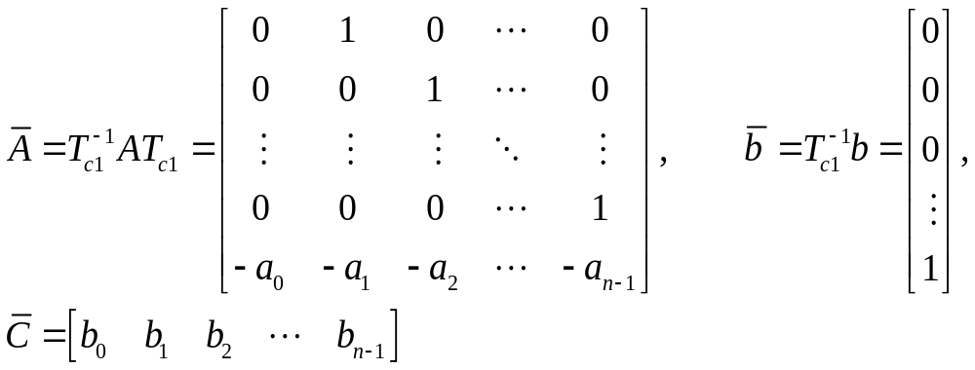
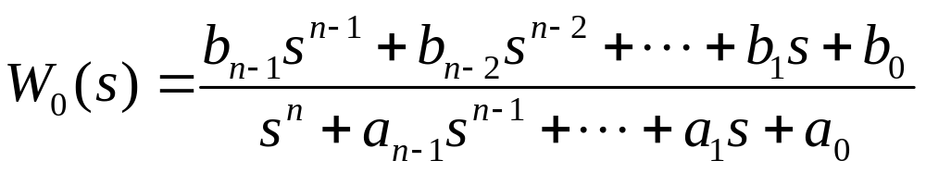
5.2 极点配置问题
  (1) 若 能控，则必能通过变换 将 化为能控标准I型。
  传递函数为：

Slide 16
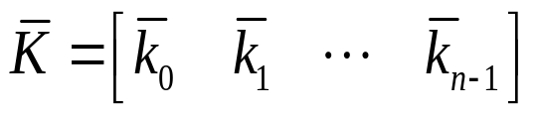
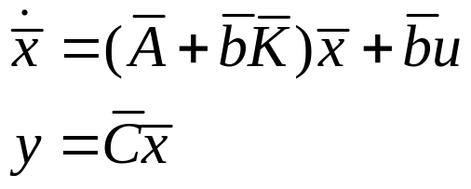
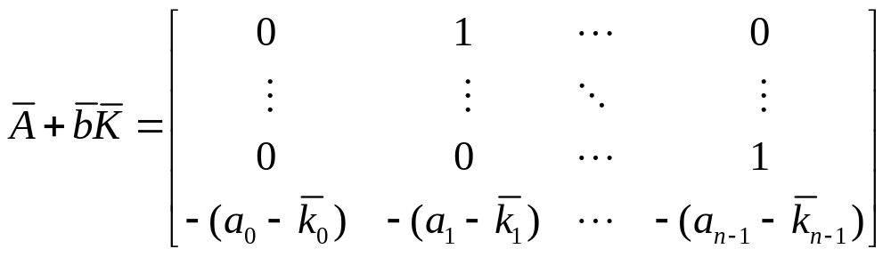
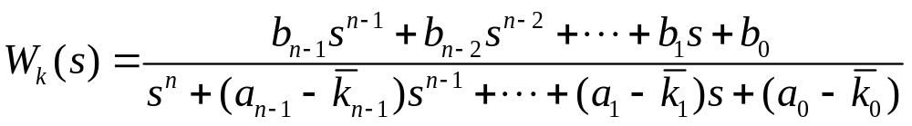
5.2 极点配置问题
  (2) 设状态反馈矩阵 ，加入状态反馈后，有
其中，
  闭环系统的传递函数：

Slide 17
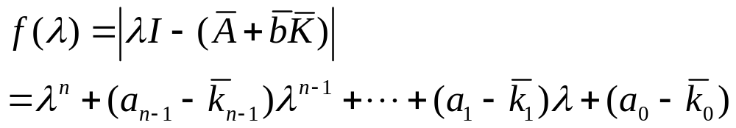
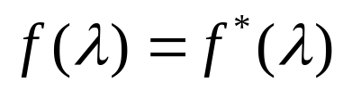
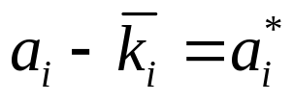
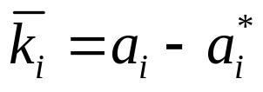
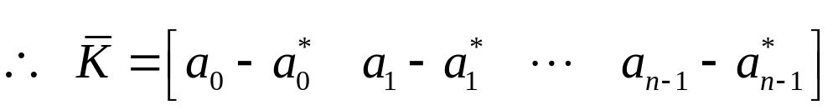


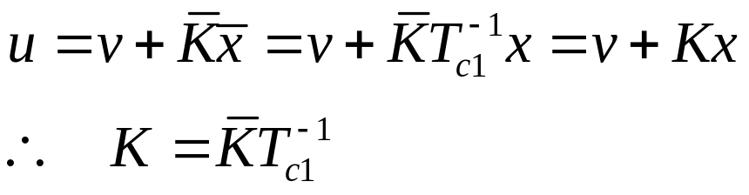
5.2 极点配置问题
  闭环系统的特征多项式：
  (3) 欲使闭环极点与期望的极点相符，必须满足：
  (4) 最后，把对应于 的 ，变回对应于 x 的 K 。

Slide 18



5.2 极点配置问题
单输入系统极点配置的算法
① 求A的特征多项式
② 求闭环系统的期望特征多项式
③ 计算
④ 计算
⑤计算 T_{c1}⁻¹
⑥ 求

Slide 19





5.2 极点配置问题
例 考虑系统
求状态反馈增益阵K，使反馈后闭环特征值为
解：
因为
系统是状态完全能控，通过状态反馈控制律
能任意
配置闭环特征值。

Slide 20









5.2 极点配置问题
1) 由
得
2) 由
得
3)

Slide 21



5.2 极点配置问题
4)
5)
6)

Slide 22



5.2 极点配置问题
算法2：直接配置
1) 将 带入系统状态方程，并求得相应
闭环系统的特征多项式
其中， 是反馈矩阵k的函数，
2) 计算理想特征多项式
3) 列方程组 并求解。
其解 即为所求。

Slide 23



5.2 极点配置问题
例 系统矩阵同上例
解：设所需的状态反馈增益矩阵 K 为
因为经过状态反馈 后，闭环系统的特征多项式为

Slide 24



5.2 极点配置问题
根据闭环期望极点，可求得闭环期望特征多项式为
比较两多项式同次幂的系数，有 ：
得： 即得状态反馈增益矩阵为 ：
，与上例的结果相同。

Slide 25




5.2 极点配置问题
  【例5-2】系统传递函数为
  设计反馈控制器，使闭环系统极点为
  解：（1）因为没有零极点对消，故系统完全能控，可以由传递函数直接写出其能控标准型：

Slide 26





5.2 极点配置问题
  （2）加入状态反馈
  闭环特征多项式为：
  （3）由期望的闭环极点可得期望的特征多项式：
  （4）比较对应项系数得
  即

Slide 27









5.2 极点配置问题
-3
x₃
x₂
x₁
v
u
-2
  此种方法计算状态反馈矩阵K较简便，但由于所需状态信息难于检测，工程上实现较难。
  若用串联分解法选择状态变量，则工程上实现起来将简单得多。

Slide 28



5.2 极点配置问题
  模拟结构图如下：
  从图中可以看出，由于各状态变量 均是各子系统的输出，因而易于检测。
  由模拟结构图可以写出系统的状态空间表达式：

Slide 29



5.2 极点配置问题
  (1) 引入状态反馈 ，则
  计算闭环特征多项式：

Slide 30



5.2 极点配置问题
  (2) 期望的特征多项式为：
(3) 比较系数即可得：
即
闭环系统结构图

Slide 31



5.5 状态观测器
5.5 状态观测器
状态反馈 极点配置 解耦控制 最优控制等
改善控制系统的性能
状态的获得 不易直接测量 量测设备的局限
问题的实质就是构造一个新的系统 ( 或者说装置) ，利
用原系统中可直接测量的输入量 和输出量 作为它的输
入信号，并使其输出信号满足
用以实现状态重构的系统就称为状态观测器。

Slide 32







5.5 状态观测器
5.5.1 状态观测器的定义
  设线性定常系统 的状态向量 不能直接检测，如果动态系统 以 的输入u和输出y作为输入量，能产生一组输出量 渐近于 x ，即
  则 为 的一个状态观测器。
  根据以上定义，可知构造状态观测器的原则是：
  1） 以 的输入u和输出y作为其输入；
  2）须满足 ；
  3） 趋近于 x 的速度足够快；
  4) 的结构应尽量简单，维数应尽量低，以方便物理实现。

Slide 33

5.5 状态观测器
5.5.2 状态观测器的存在性
  定理：对线性定常系统 ，状态观测器存在的充要条件是 的不能观子系统为渐近稳定。
5.5.3 状态观测器的实现
  定理：若线性定常系统 完全能观，则其状态向量 x 可由输出 y 和输入 u 进行重构。

Slide 34


5.5 状态观测器
图5.14 利用u和y重构状态x
图5.15 开环状态观测器

Slide 35








5.5 状态观测器
  利用输出信息对状态误差进行校正。其结构图如下：
  状态观测器的方程：

Slide 36



5.5 状态观测器
  由上式，又可以将观测器的结构图表示成如下图形：
  观测器的输入有两个：u、y；
  输出则是状态向量的估计值 。

Slide 37




5.5 状态观测器
5.5.4 闭环全维状态观测器反馈矩阵G的设计
状态观测器的动态方程可写为：
令
其解为
可以看出，若能使 A-GC 的特征值为负实部，则误差趋于零。我们能够左右的只有 G，相当于求 G 配置 A-GC 的极点。

Slide 38




5.5 状态观测器
  【例5-9】已知系统：
  设计状态观测器使其极点为-10, -10。
  解：(1) 检测能观性
  完全能观测，故可构造观测器。
  (2) 将系统化为能观II型
  系统特征多项式：
  得：

Slide 39



5.5 状态观测器
变换矩阵为：
能观标准型为：

Slide 40





5.5 状态观测器
  （3）引入反馈矩阵
  得观测器特征多项式：
  （4）由期望的极点得期望特征多项式
  （5）比较系数得
  （6）变回到x状态下

Slide 41


5.5 状态观测器
  （7）得到观测器方程为
  或者是：

Slide 42



5.5 状态观测器
  算法二
  (1) 可直接设
  有
  特征多项式
  (2) 由期望的极点得期望特征多项式
  (3) 比较系数得

